Slide 1


Slide 2
高等数学A(2)
张娜
Email: zn@szu.edu.cn
Office: 汇星楼437
Tel：26538418

Slide 3
微 分 方 程

Slide 4
一、基本概念
定义1
表示未知函数、未知函数的导数及自变量之间关系的方程，叫微分方程。
若未知函数是一元函数，称之为常微分方程。
定义2
微分方程中未知函数的最高阶导数的阶数，称为微分方程的阶。

Slide 5
定义3
使微分方程成为恒等式的函数称为方程的解
进一步地，若解中含有任意常数，且其个数与方程的阶数相同，则该解是通解
(初始条件或定解条件)
方程的不含任意常数的解称为方程的特解

Slide 6
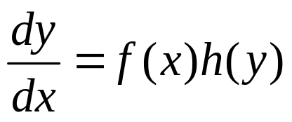
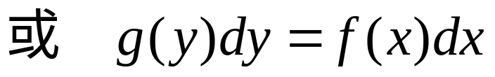

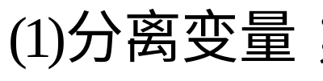
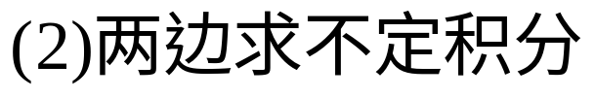
二、一阶微分方程及其解法
(1)可分离变量微分方程

Slide 7
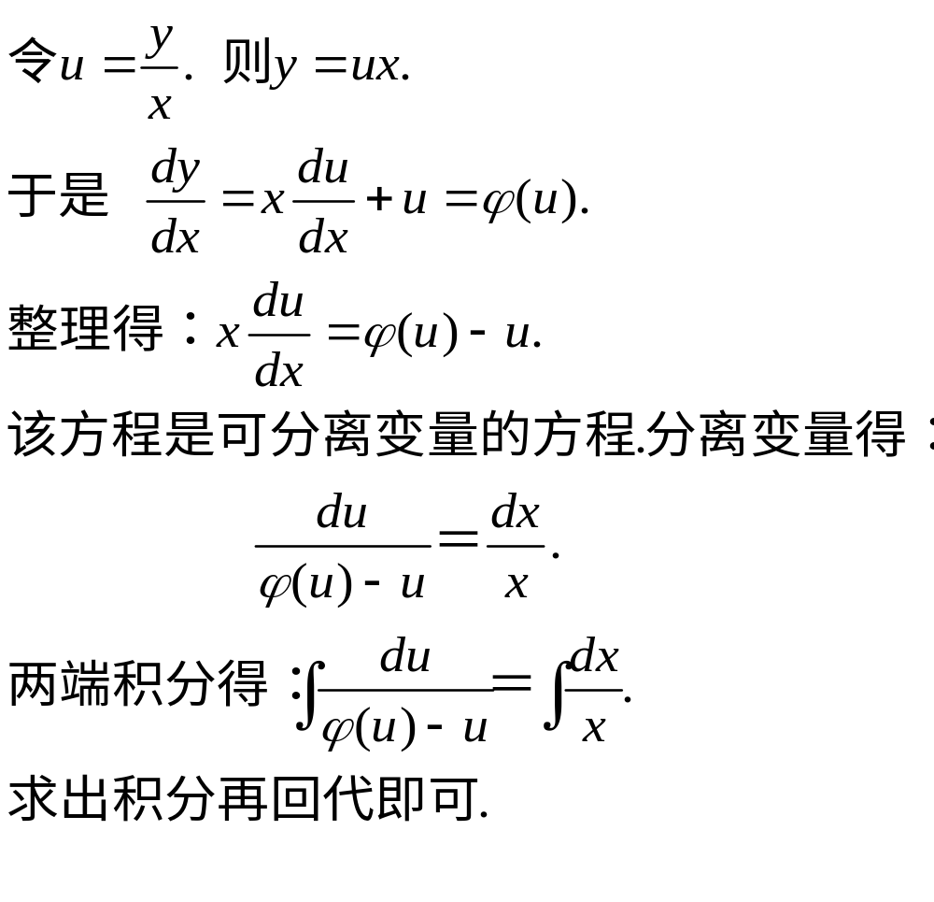
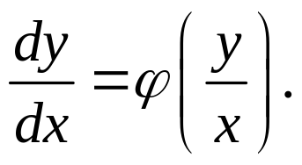
(2)齐次方程

Slide 8
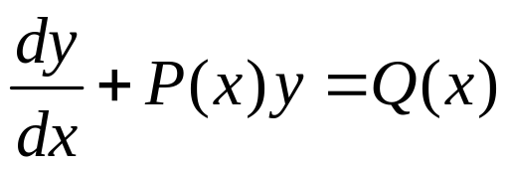
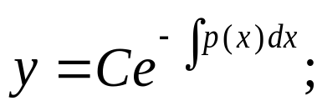
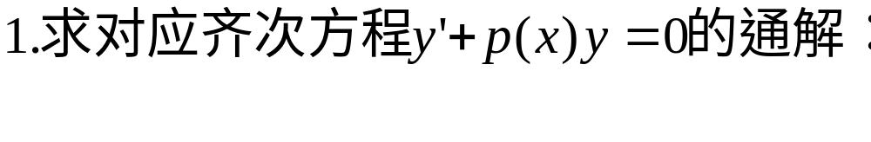
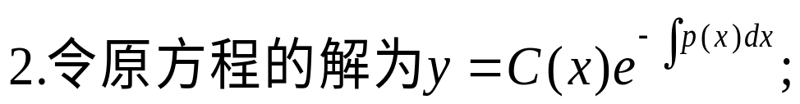
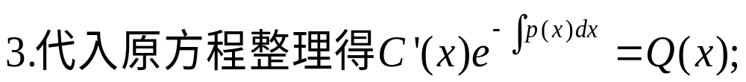
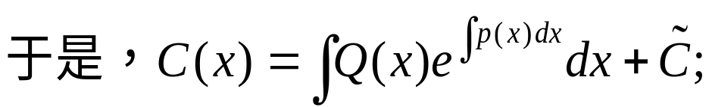
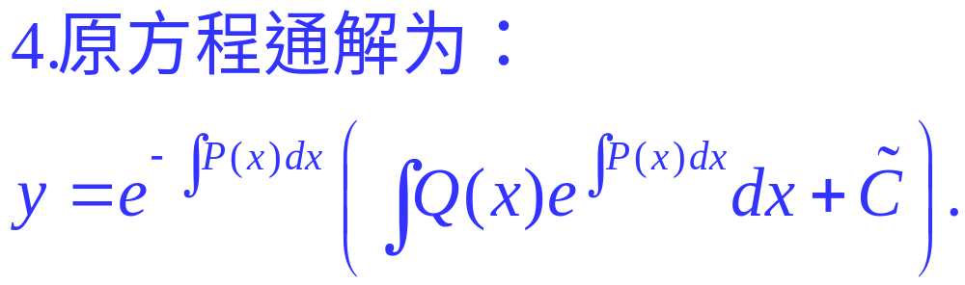
(3)一阶非齐次线性微分方程
解法1：常数变易法：
解法2：公式法（注意正确使用公式）
解法3：凑导数法

Slide 9
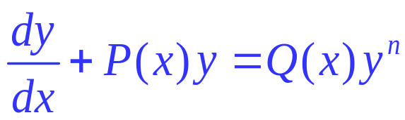
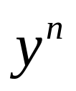
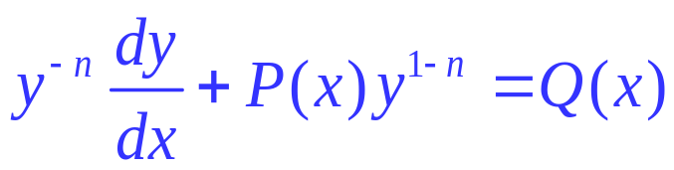
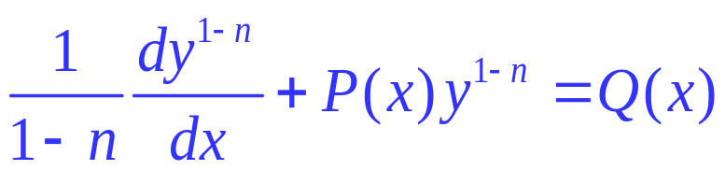
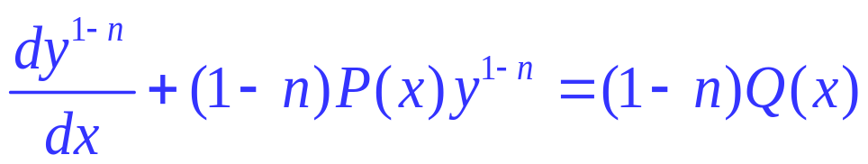
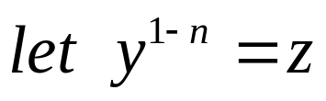
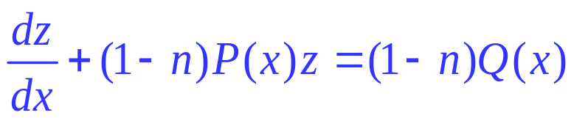
(4)伯努利方程
方程两边同除以 有：
即：
即：
有：
解这个一阶非齐次线性微分方程，最后回代。

Slide 10
求解一阶微分方程特别注意：
1、正确识别方程所属类型，以采用相应的方法；
2、如果方程不属于上述几类，可以考虑引入变量代换，或考虑认定x为y的函数，再判定方程的类型。

Slide 11
可降阶的二阶微分方程
降阶
可降阶的二阶微分方程
一阶微分方程
方法？

Slide 12




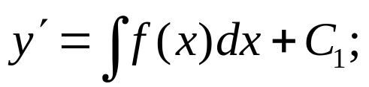
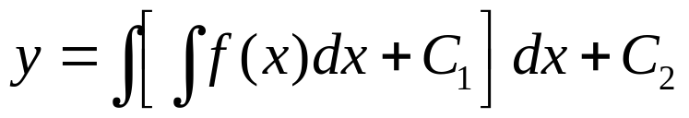
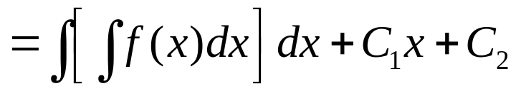
1.
型
两端求不定积分有
两端再求不定积分有

Slide 13

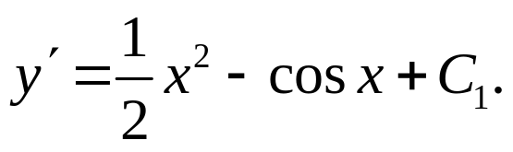
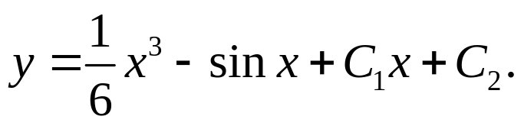


例1
解：
两端求不定积分有
再求一次积分有
降阶方法：求不定积分
注：
型的方程可用同样的方法降阶求得通解,
需求 次不定积分.

Slide 14
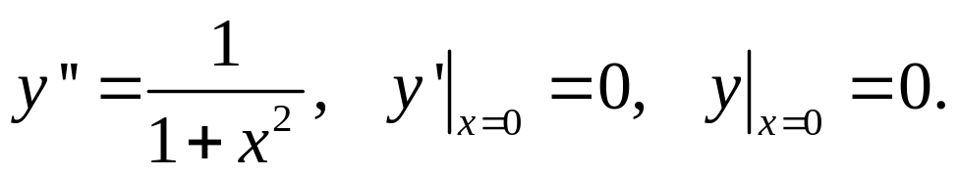
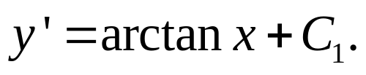
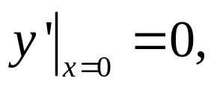
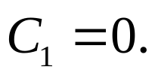

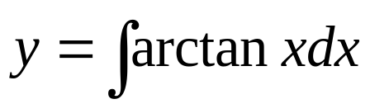
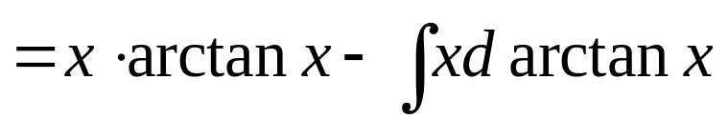
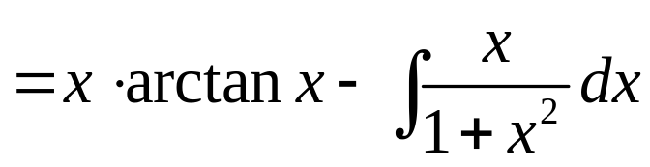
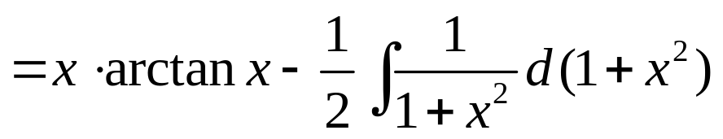
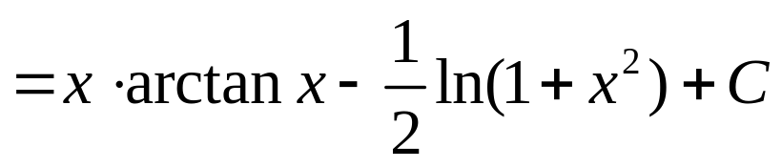
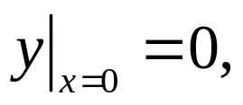

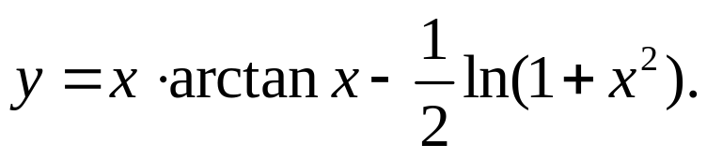
例2
解：
两端求不定积分有
由于
代入上式得
于是有
两端再积分有
由于
得
可得解为
注：求高阶微分方程特解时，最好边求解边确定任意常数的值.

Slide 15






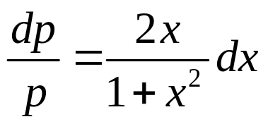
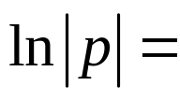
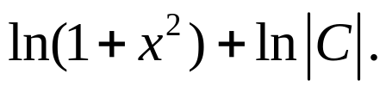


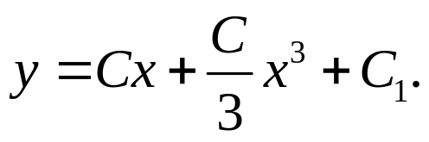
2.
型
例
解：
令
则
于是原方程变为
(可分离变量的微分方程)
分离变量得
两边积分有
于是
即
(可分离变量的微分方程)
两端积分有

Slide 16





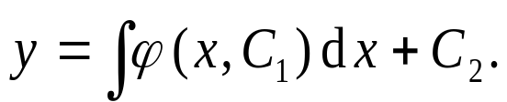
降阶方法：变量代换
令
则
于是原方程变为
求得其通解为
则得
积分, 得原方程的通解

Slide 17


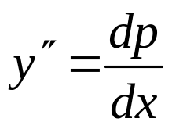
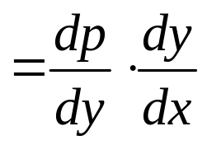
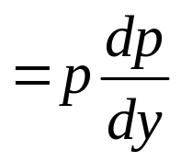

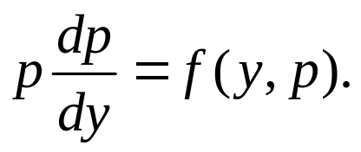



3.
型
令
则
于是原方程变为
令
则
则方程化为
设其通解为
即
(可分离变量的微分方程)
分离变量后积分, 得原方程的通解

Slide 18
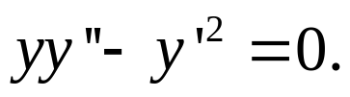
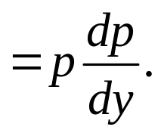
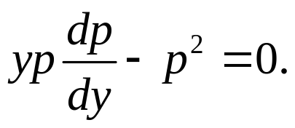




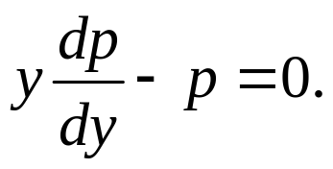
例 求下列方程的解：
解：
该方程属于 型.
令
则
则方程化为
当 即 可得方程解为
当 时，即有
(可分离变量的微分方程)

Slide 19
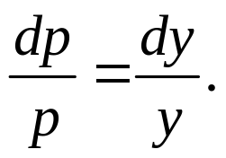






分离变量得
两边积分有
于是
即
(可分离变量的微分方程)
因此有
积分得
则原方程通解为

Slide 20




可降阶的二阶微分方程解法小结
求解思想：降阶
降阶方法：
1.
逐次积分可降阶
2.
变量代换降阶
令
则
3.
变量代换降阶
令
则

Slide 21










求微分方程
的通解.
解：
令
则
则方程化为
(可分离变量的微分方程)
分离变量得
两边积分有
于是
即
两边连续三次积分有

Slide 22

练习：
求微分方程
的通解.
作业：
328页：1.(2)(5)(8); 2.(4); 3.

